Slide 1
GIT

Slide 2

Tomasz Kostyrka
Senior BI Developer @ProDataConsult
Assistant @WSEI
tomek.kostyrka@gmail.com
tkostyrka@wsei.edu.pl
github.com/TKostyrkaWSEI

Slide 3
Git
https://git-scm.com/
GitHub
https://github.com/
GitHub Desktop
https://desktop.github.com/
GitHub Extension for Visual Studio
https://visualstudio.github.com/
Visual Studio 2017 Community (lub wyższa)
https://docs.microsoft.com/pl-pl/visualstudio/releasenotes/vs2017-relnotes
Azure DevOps
https://dev.azure.com

Slide 4
Git
Wprowadzenie
GitHub
Wprowadzenie
GitHub Extension dla VisualStudio
Warsztat#1: konto, repozytorium, clone/commit/push
Warsztat#2: praca w zespole, fetch/pull/merge
Azure DevOps
Wprowadzenie
Praca z VisualStudio

Slide 5
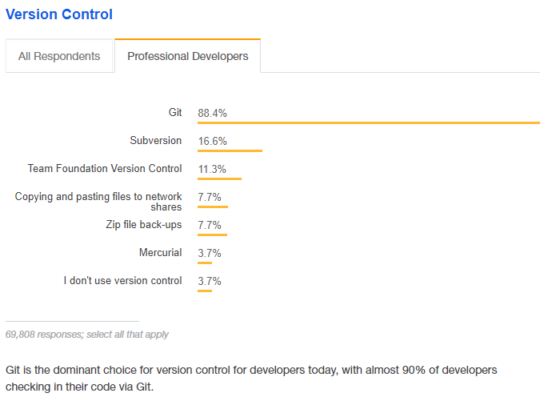
System kontroli wersji (VCS)
oprogramowanie służące do śledzenia zmian głównie w kodzie źródłowym oraz pomocy programistom w łączeniu zmian dokonanych w plikach przez wiele osób w różnym czasie.
https://insights.stackoverflow.com/survey/2018/#technology

Slide 6
Dobre wsparcie dla rozgałęzionego procesu tworzenia oprogramowania:
jest dostępnych kilka algorytmów łączenia zmian z dwóch gałęzi, a także możliwość dodawania własnych algorytmów.
Praca off-line:
każdy programista posiada własną kopię repozytorium, do której może zapisywać zmiany bez połączenia z siecią; następnie zmiany mogą być wymieniane między lokalnymi repozytoriami.
Wsparcie dla istniejących protokołów sieciowych:
dane można wymieniać przez HTTP(S), FTP, rsync, SSH.
Efektywna praca z dużymi projektami:
system Git według zapewnień Torvaldsa, a także według testów fundacji Mozilla, jest o rzędy wielkości szybszy niż niektóre konkurencyjne rozwiązania.
Każda rewizja to obraz całego projektu:
w przeciwieństwie do innych systemów kontroli wersji, Git nie zapamiętuje zmian między kolejnymi rewizjami, lecz kompletne obrazy. Z jednej strony wymaga to nieco więcej pracy aby porównać dwie rewizje, z drugiej jednak pozwala np. na automatyczną obsługę zmian nazw plików.

Slide 7
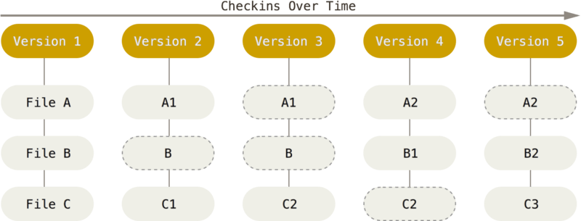

Slide 8
